Slide 1
CHÀO MỪNG CÁC EM ĐẾN VỚI TIẾT HỌC
TOÁN
Giáo viên: Nguyễn Ngọc Chi

Slide 2
Thứ Năm ngày 12 tháng 12 năm 2024
Toán
Bài 13: Luyện tập
(Tiết 3)

Slide 3
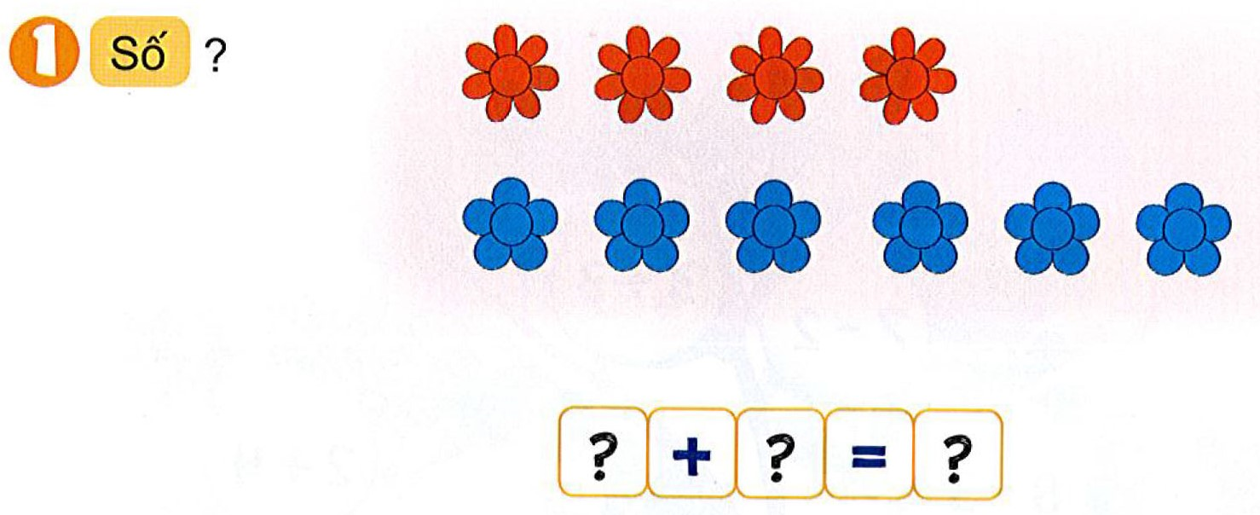

Slide 4
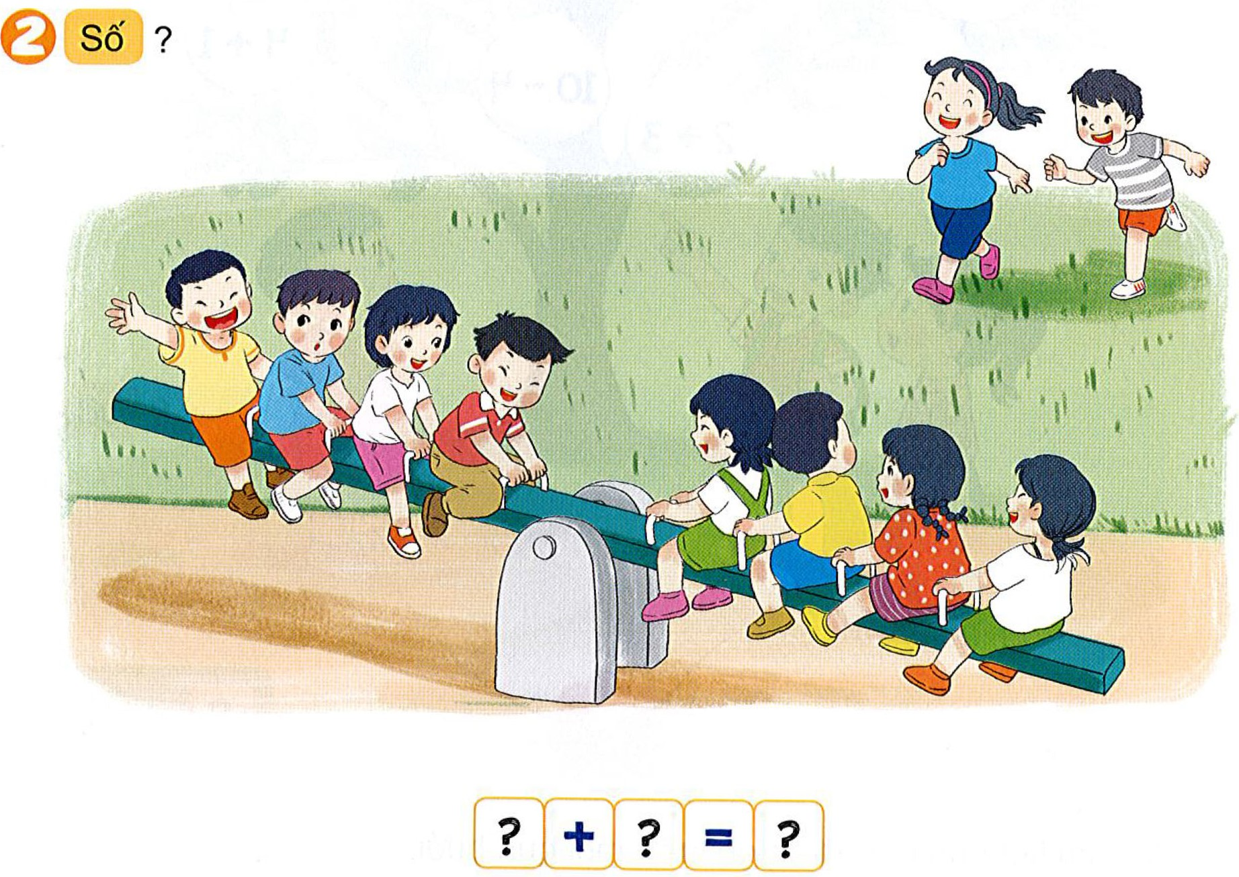

Slide 5
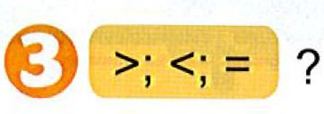
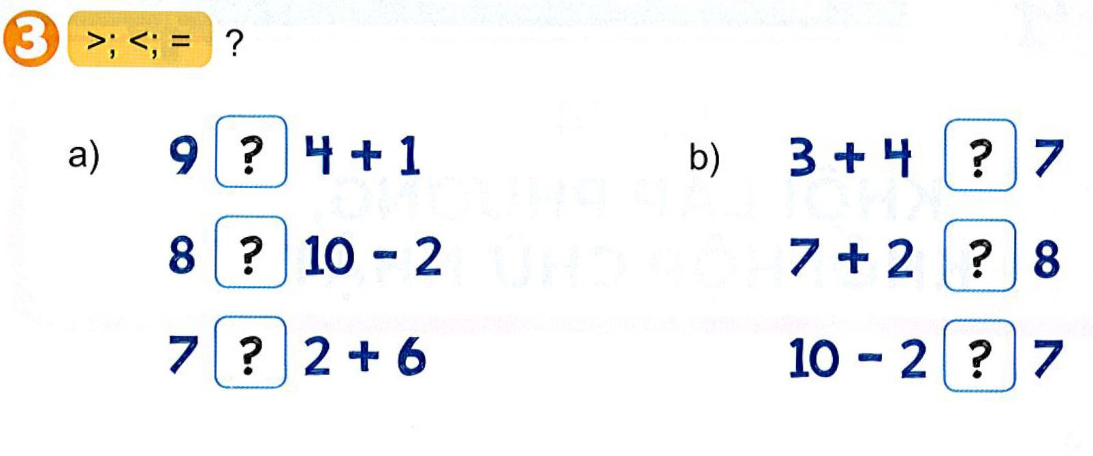

Slide 6
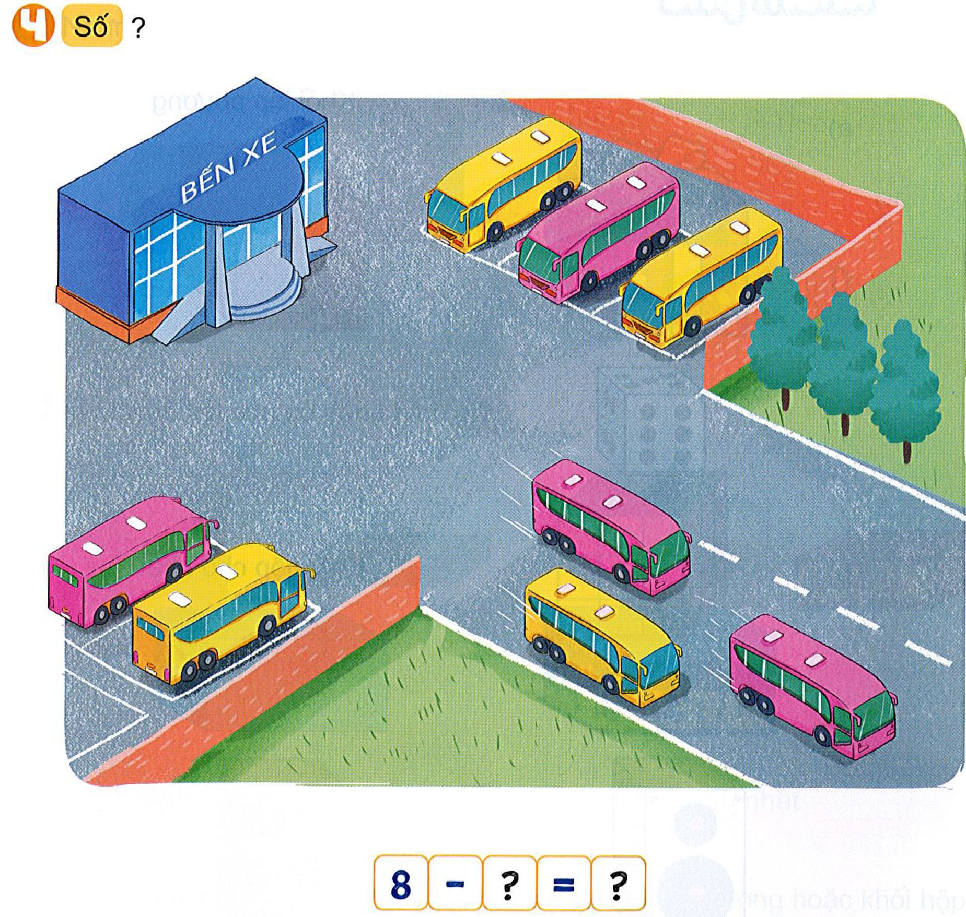
3
5

Slide 7
Câu 1
10 -…= 8
a .1
b .2
c. 3
0
1
2
3
4
5
6
7
8
9
10
11
12
13
14
15
15 GIÂY SUY NGHĨ BẮT ĐẦU

Slide 8
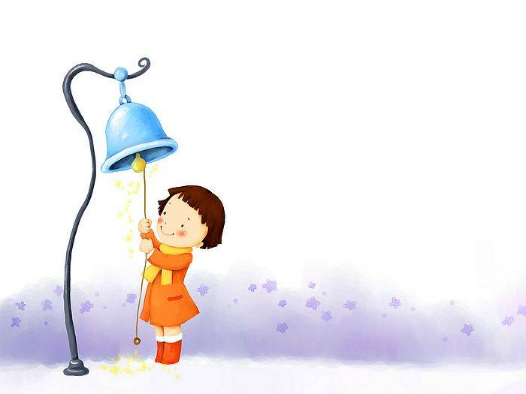
Câu 2: 5 + 4 =.......
a. 5
b. 9
c. 1
0
1
2
3
4
5
6
7
8
9
10
11
12
13
14
15
15 GIÂY SUY NGHĨ BẮT ĐẦU

Slide 9
Câu 3: 3+ 4 + 3 =.....
a. 1
b. 2
c. 10
0
1
2
3
4
5
6
7
8
9
10
11
12
13
14
15
15 GIÂY SUY NGHĨ BẮT ĐẦU

